Slide 1
MON STAGE à CREA-COM

Slide 2
LA LOCALISATION

Slide 3
Leur horaires

Slide 4
organigrame

Slide 5
Son évolution

Slide 6
En 1999 ils étaient que;

Slide 7
Ces services

Slide 8
ces activités

Slide 9
Machines et logiciels utilisés

Slide 10
Description du métier décorateur d’inteérieur

Slide 11
Une journée de stage (matin)

Slide 12
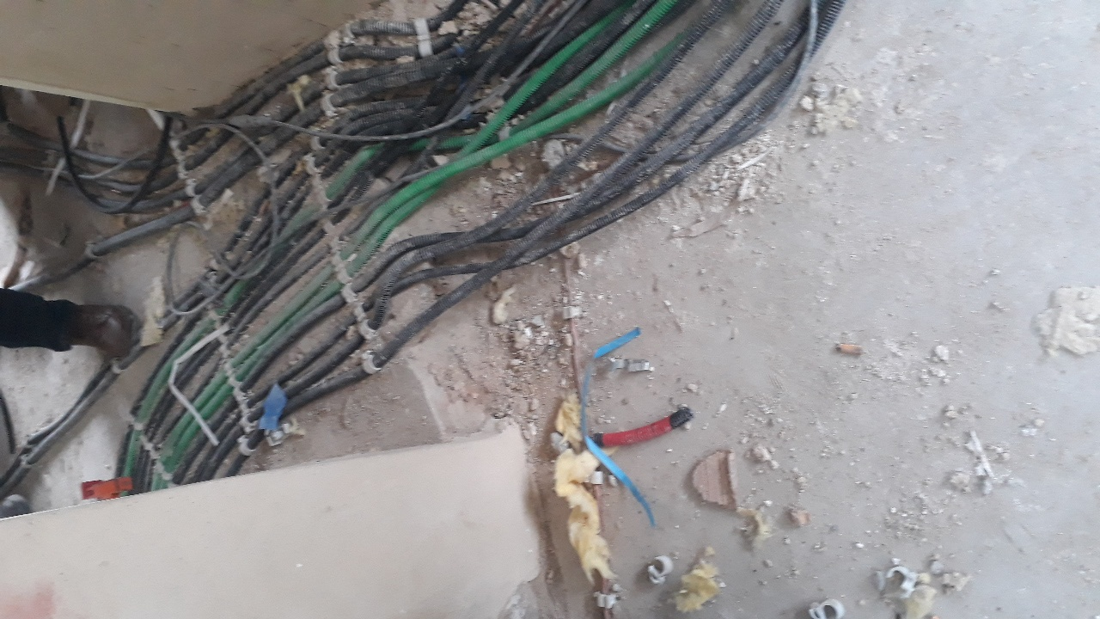
Une journée de stage (après midi)

Slide 13
mon analyse personnel
Le stage correspond bien à mon choix, j’ai choisis ce stage parce que c’est ce que je veux faire plus tard.
Le stage me satisfait car j’ai pu découvrir le batiment
J’ai aimé la réunion de chantier et le rendez vous avec des clients meme si c’était un peu long
Le métier me convient mais je trouve ça compliqué, je ne sais pas si c’est parce que je n’est pas d’expérience ou bien parce que c’est vraiment compliqué.
Je trouve que le monde du travail est vraiment différent et plus sérieux

Slide 14
Positif
Très beau métier mais beaucoup de responcabilité
J’ai bien avancé dès le premier jour et j’ai apris beaucoup de choses
Je m’entendais bien avec les salariés

Slide 15
négatif
Métier compliqué
Du mal à m’imposer par peur de déranger

